Slide 1
Som man frågar får man (inte) svar
Stefan Johansson

Slide 2
Vad kommer det här att handla om?
Hur vi gör undersökningar
Ställer frågor
Samlar in svar
Drar slutsatser
Vilka problem som uppstår om deltagaren har kognitiva och psykiska funktionsnedsättningar

Slide 3
Anna: Vi med utvecklingsstörning kanske inte förstår vad internet är…
Stefan: Varför får jag så konstiga svar när jag frågar om internet?
Anna: Fråga om vi har Facebook istället. Det vet alla vad det är.

Slide 4
Finn fem fel
Upplever du svårigheter när du använder dator och internet, på grund av din funktionsnedsättning?
Ja, stora svårigheter
Ja, vissa svårigheter
Nej, inte alls

Slide 5
Vad kan påverka vad jag kommer att svara?

Slide 6
Funktions-
nedsättning
Diagnos
Syn på livet
Personlighet

Slide 7
Diagnoser
Diagnoser
Utvecklingsstörning
Adhd
Dyslexi
Språkstörning
Autismspektrum-tillstånd
Demens
Nedsättning
Minne
Koncentration, uppmärksamhet och fokus
Tid och hantering av tid
Planera
Lösa uppgifter och lösa problem
Påbörja och avsluta uppgifter
Läsa och skriva
Inlärningsförmåga

Slide 8
Fråga: Är texten svår?
Diagnos: Dyslexi
Funktionsnedsättning: Lässvårigheter
Personlighet: Jag gillar inte att läsa
Annan personlighet: Jag gillar att läsa
Syn på livet: En riktig man läser inte
En annan syn på livet: Jag är intresserad av det texten handlar om

Slide 9
Att fråga någon med kognitiva funktionsnedsättningar

Slide 10
Svårt att förstå frågan
Svårt att förstå hur man ska svara
Svårt att avgöra vad problemet beror på

Slide 11
Att konstruera frågor och svar

Slide 12
Att konstruera frågor och svar
Tillgängliga

Slide 13
Kan Stefan förklara så att du förstår?
Ja
Förklara vad då?
Nej
Förstå vad då?
Många har svårt med öppna frågor

Slide 14
Kan Stefan förklara så att du förstår?
Vad är egentligen ofta?
Och hur bra är ganska ofta?
Vad är skillnaden mellan ibland och ganska ofta?
Sällan
Ibland
Ganska ofta
Ofta
Menar du just det här? Eller varje gång han säger något?
Många har svårt med skalor
Men du jämfört med Anna?

Slide 15
Kan Stefan förklara så att du förstår?
Vissa tycker det skulle vara enklare att prata in svaret
Beskriv Stefans förmåga att förklara
Många har svårt att komma på vad de ska skriva

Slide 16
Att fråga om frekvenser och tid

Slide 17
Svårt att hantera tid…
Personer med kognitiva funktionsnedsättningar om hur de hanterar tid mellan 1 dag och upp till ett år
= svårt att svara på frågor om tid

Slide 18

Jul
Vitt ▪ orange
Pappa
Röd ▪ Brunt
Jag
Skola/Mamma = jobb
Mamma
Grönt/Oliv ▪ Lila ▪ Turkos
Så här kan man beskriva ett år…

Slide 19
Sällan eller alltid?

Slide 20
Köper du biljetter på nätet?
Om jag går på konsert tre gånger om året och köper biljetten på nätet.
Då blir väl det ”Alltid”?

Slide 21
Det här påverkar också
Vem som frågar
Attityden och tonen
Kan jag se poängen med undersökningen?
Kommer jag att få veta hur det gick?

Slide 22
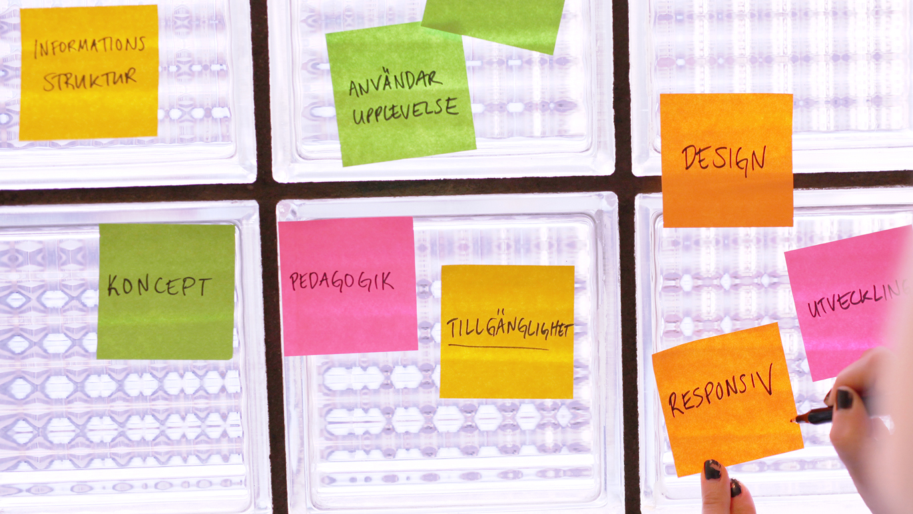
Det finns många sätt att samla in data

Slide 23
Vi har just nu testat 20 olika sätt…

Slide 24
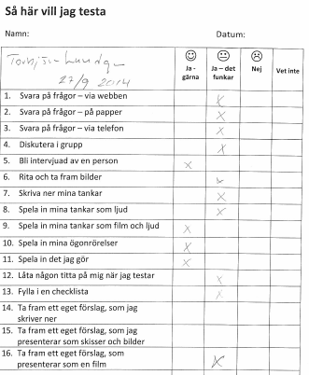
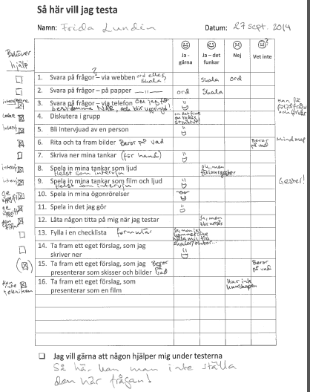
Ja, men jag kommer inte att hålla mig till skalor och rutor.

Slide 25
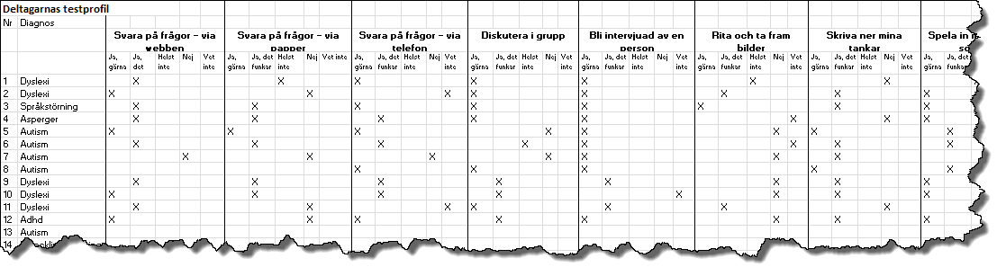
Kognitiv testprofil

Slide 26
Exempel
I undersökningen om tid använde vi 5 olika sätt att samla in data. Då blev svarsfrekvensen 100 %
Enkät online
Telefonintervju
Telefonsupport + enkät online
Enkät på papper
Titta på frågorna – skriva ett berättande svar

Slide 27
Sämst
Enkät på papper

Slide 28

Hur är det för gruppen x jämfört med ”alla”?
Problem med samhällets sätt att presentera statistik om funktionsnedsättningar

Slide 29
Alla svenskar
Depression
Bipolaritet
Ångest
Svenskar med psykiska funktionsnedsättningar
Schizofreni
Demens
Adhd
Svenskar med funktions-nedsättning
Dyslexi
Språkstörning
Utvecklingstörning
Autismspektrumtillstånd
Svenskar med kognitiva funktionsnedsättningar

Slide 30

Svårt att slumpvis nå personer som hör till små grupper

Slide 31
Om vi vill få tag i 100 med schizofreni bör urvalet vara cirka 30 000 svenskar…

Slide 32
I slumpvisa urval hittar vi lätt
Vissa funktionsnedsättningar/diagnoser är lätta att hitta:
Astma och allergier
Hjärt- och kärlproblem
Reumatiska sjukdomar
Rörelsehinder

Slide 33
Upplever du svårigheter när du använder dator och internet, på grund av din funktionsnedsättning?
1. Astma/allergi eller annan överkänslighet
2. Damp/ ADHD/Asperger/Autism
3. Diabetes
4. Dyslexi
5. Dövhet
6. Epilepsi
7. Hjärt-/kärlsjukdom
8. Hörselskada
9. Mag- och tarmsjukdom
10. Lungsjukdom
11. Psoriasis
12. Psykisk funktionsnedsättning
13. Utvecklingsstörning
14. Rörelsehinder
15. Stamning, språk-, tal- eller röststörning
16. Synnedsättning/blindhet
17. Annat

Slide 34
Upplever du svårigheter när du använder dator och internet, på grund av din funktionsnedsättning?
1. Astma/allergi eller annan överkänslighet
2. Damp/ ADHD/Asperger/Autism
3. Diabetes
4. Dyslexi
5. Dövhet
6. Epilepsi
7. Hjärt-/kärlsjukdom
8. Hörselskada
9. Mag- och tarmsjukdom
10. Lungsjukdom
11. Psoriasis
12. Psykisk funktionsnedsättning
13. Utvecklingsstörning
14. Rörelsehinder
15. Stamning, språk-, tal- eller röststörning
16. Synnedsättning/blindhet
17. Annat

Slide 35
Slutsatser
Se till att personer med relevanta funktionsnedsättningar finns med i dina urval (och att du kan hitta dem)
Kombinera flera olika sätt att delta
Var noga med hur du frågar
Var noga med svarsalternativen
Sammanställ svaren på rätt nivå

Slide 36
Det finns inga normalanvändare

